Slide 1
TORAX
Alejandro Urbina Sanchez

Slide 2
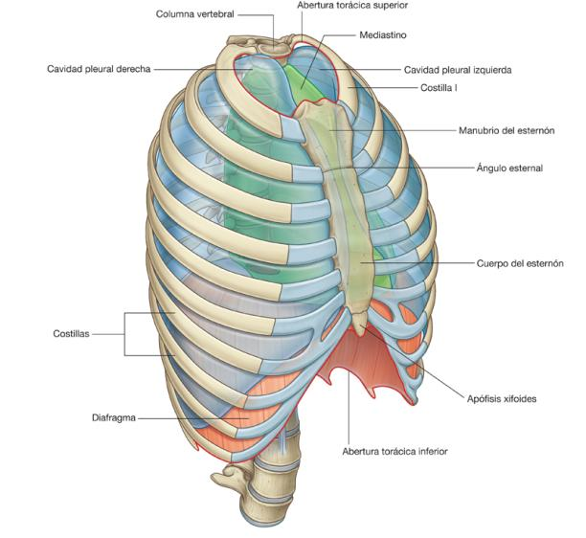
TORAX

Slide 3
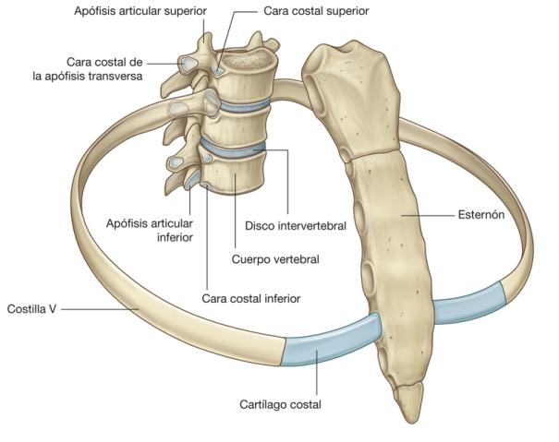
Pared torácica

Slide 5
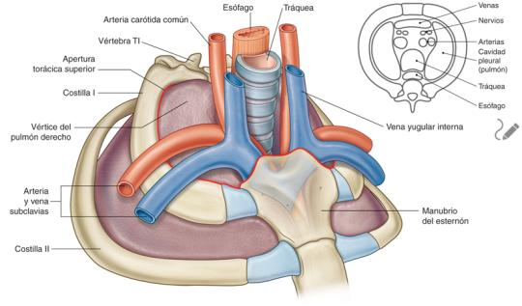
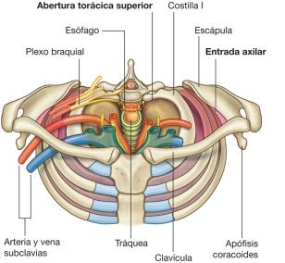
Abertura Superior

Slide 6
Abertura inferior

Slide 7
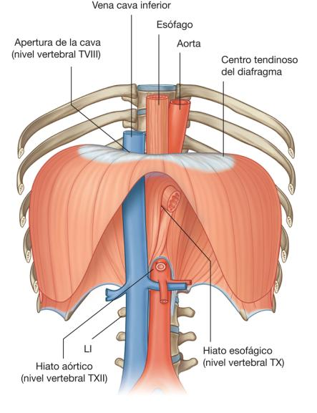
Diafragma

Slide 8
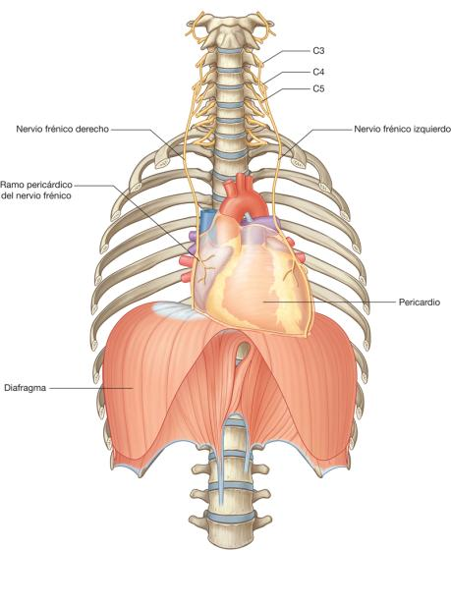

Slide 9
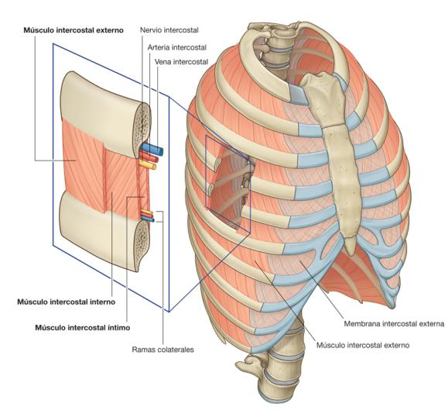

Slide 10
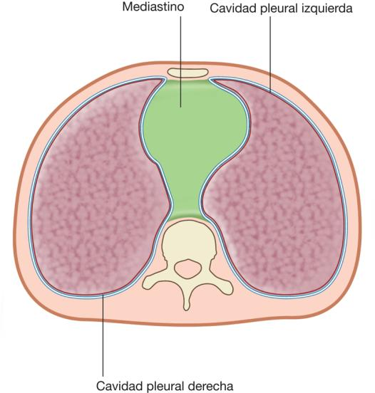
Mediastino

Slide 11
